Slide 1
Презентація
досвіду роботи вихователя
КЗ Нікольський ясла-садок №3 «Ромашка»
Макмак Олени Дмитрівни

Slide 2
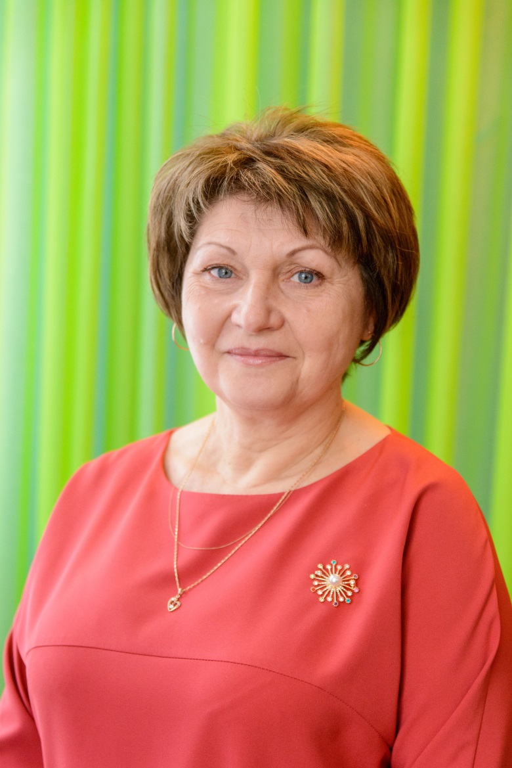
Будьмо знайомі
Освіта:Макіївське педагогічне училище
Стаж роботи :17 років
Курси підвищення кваліфікації : 2019, 2020 (вебінари)
Педагогічне кредо:
До кожної дитини ключ знайти,
У праці результат хороший мати,
Упевнено і творчо до мети іти:
З любов'ю серце дітям віддавати

Slide 3
Методична проблема
Казкотерапія
як засіб розвитку дошкільнят

Slide 4
Актуальність досвіду
Актуальність обраної теми вбачається в тому, що в даний час казка помітно втратила своє призначення. Цьому сприяли сучасні технології та сучасні мультфільми, які перетворюють казкове дійство з морально-повчального в чисто розважальне. На нашу думку, казка і казкотерапія є важливими тому, що вони надають можливість легкого та природного засвоєння дітьми програмового матеріалу.
Казка допомагає дітям зрозуміти
емоційні відносини між людьми
та виховує в них позитивні
риси характеру.

Slide 5
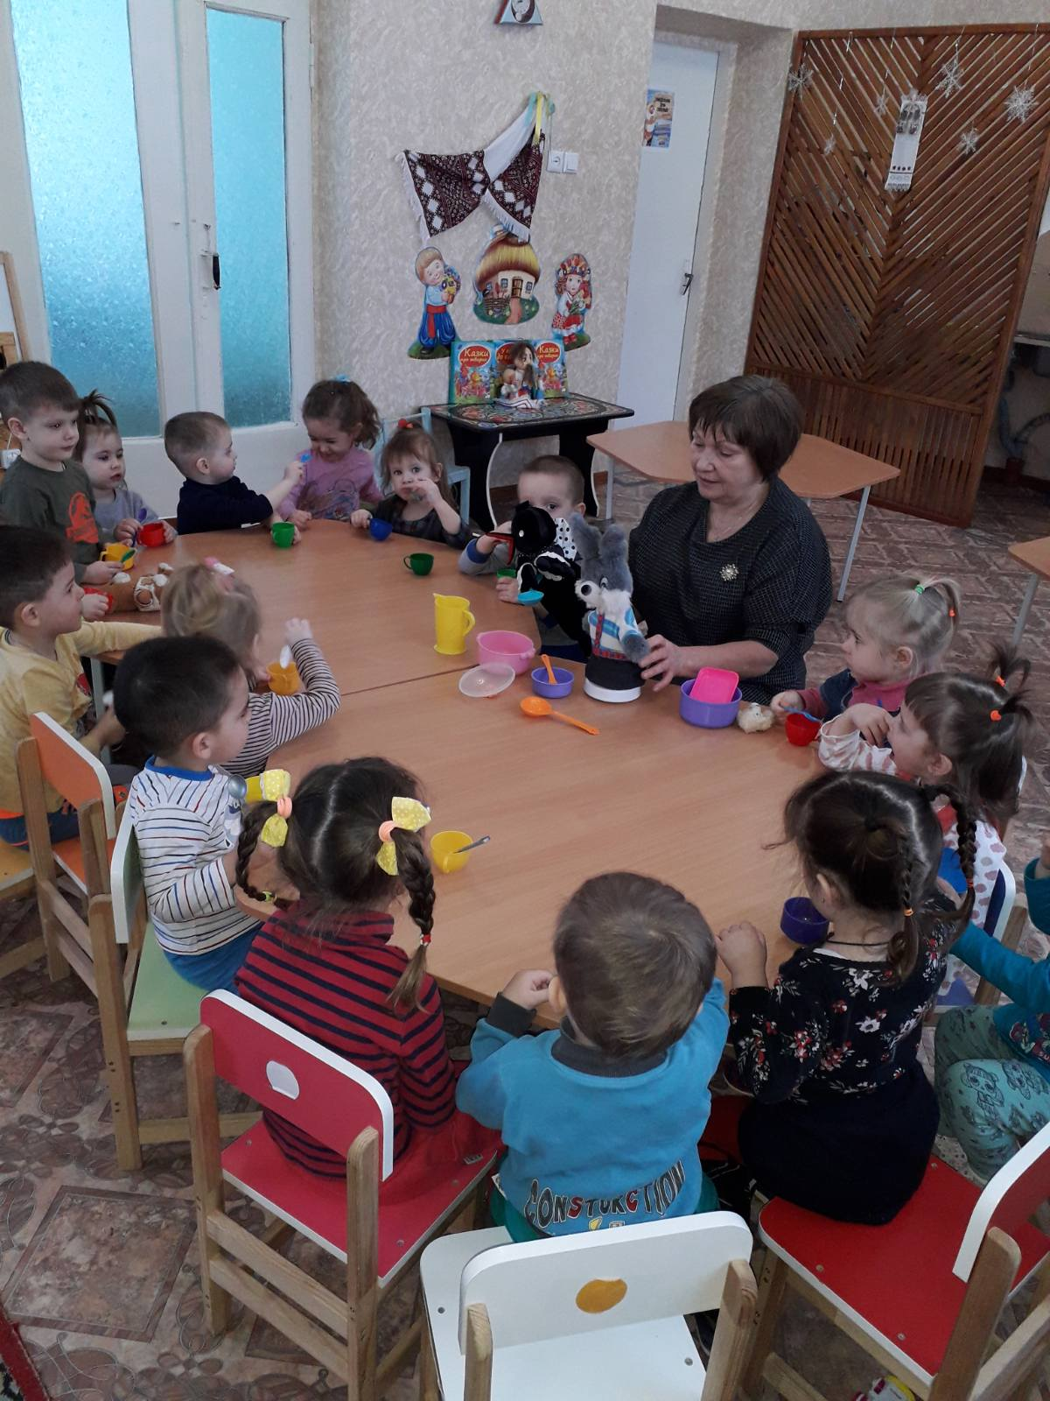
«Казка, фантазія – це ключик, за допомогою якого можна відкрити джерела думки і слова… Без казки, без гри, уяви дитина не може жити…» В.О. Сухомлинський

Slide 6
Теоретичні засади
Казкотерапія визначаться як процес створення особливої казкової атмосфери, яка робить мрії дитини дійсністю, огортає все навколо передчуттям дива, дозволяє дитині вступити в боротьбу зі своїми страхами й вийти з неї переможцем, а головне – надає малюку почуття впевненості і захищеності.
Основний принцип цього методу – духовний, цілісний розвиток особистості дитини, метод досягнення внутрішньої гармонії.

Slide 7
Казкотерапія будується на використанні п'яти видів казок (за Т.Д. Зінкевич-Євстігнєєвою):
Художні казки (створені мудрістю народу, тобто народні казки, а також авторські)
Дидактичні казки (створюються педагогами для подачі навчального матеріалу )
Психотерапевтичні казки (створюються для м'якого впливу на поведінку дитини)
Психокорекційні казки (створюються в процесі пошуку сутності подій, що відбуваються й проблемних ситуацій, можна віднести притчі й історії Біблії)
Медитативні казки (створюються для накопичення позитивного досвіду, зняття емоційної напруги, особливістю є відсутність конфліктів і негативних персонажів)

Slide 8
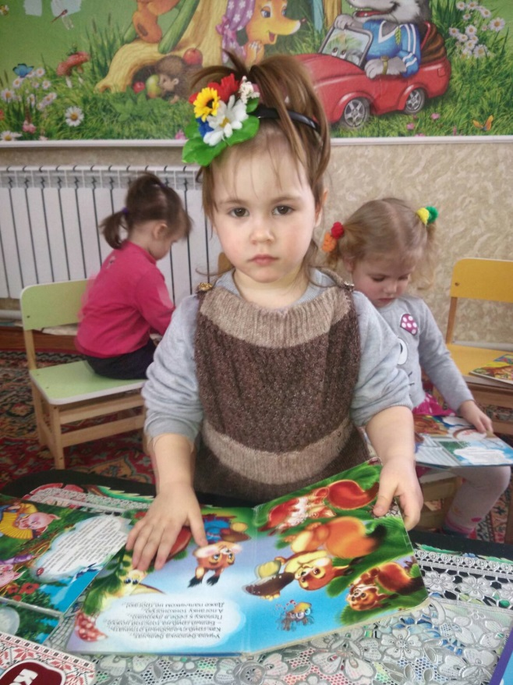
Форми
роботи з казкою
РОЗПОВІДАННЯ
ПЕРЕПИСУВАННЯ
СКЛАДАННЯ
ДРАМАТИЗАЦІЯ
Ляльковий театр
Пальчиковий театр
Настільний
театр
Інсценізація

Slide 9
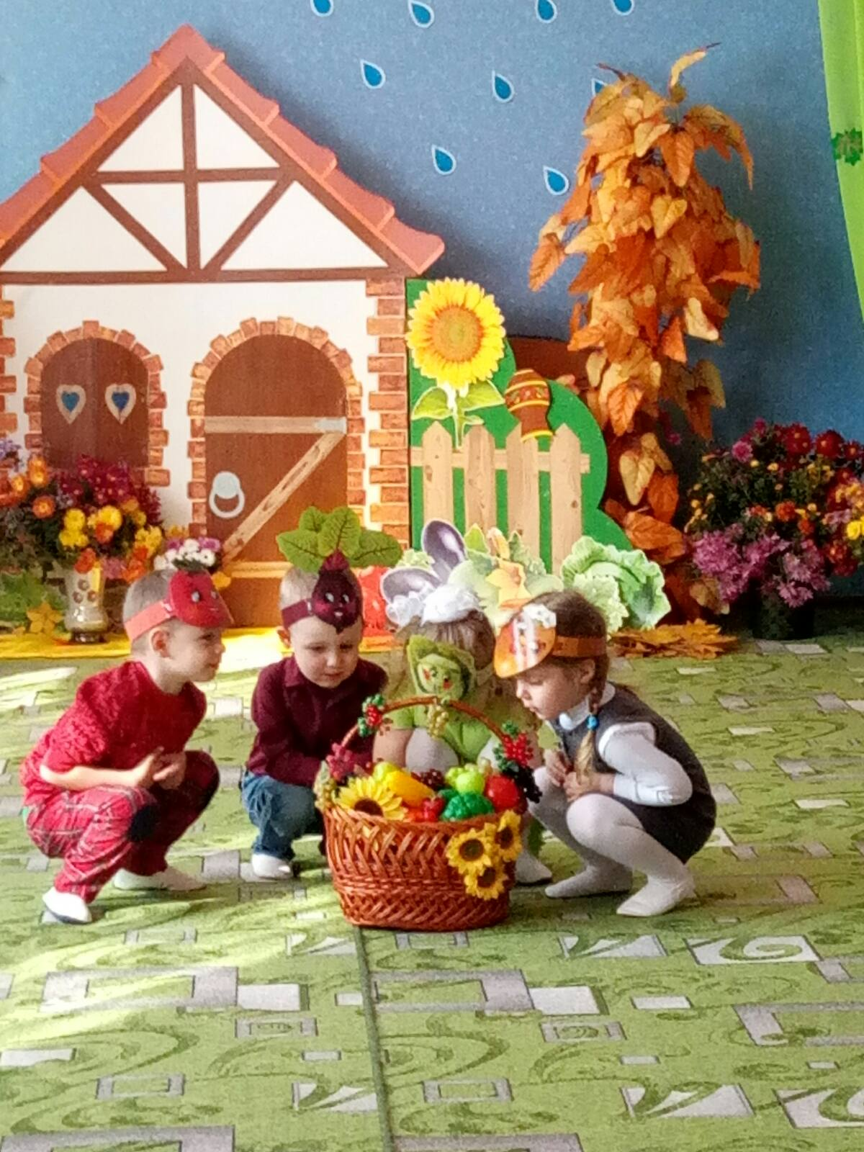
Інсценізація
Інсценізація в навчально-виховному процесі дошкільного закладу включає інсценівку казок, пісень, прозових та поетичних творів. Конкретні вчинки персонажів, короткі діалоги дають змогу залучати до діїї багато дітей. Заохочуючи дітей до ігор за сюжетами літературних творів, ми розвиваємо їх пам'ять, мислення, стимулюємо творчу уяву, даруємо радість спілкування
з улюбленими героями
казок та оповідань, вчимо доброти, чуйності.
Але всього цього можна
досягти не шляхом вказівок,
а тільки в
тісній співдружності
дорослого та дітей.

Slide 10
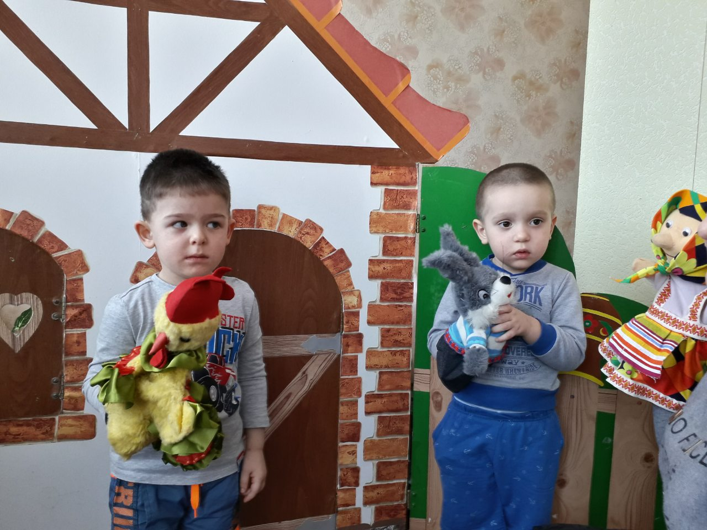
Ляльковий театр
За допомогою іграшок-рукавичок влаштовуємо сценічні постановки казок, розігруємо повчальні лялькові сценки. Також заохочуємо дітей обирати собі ляльку-друга і разом із нею розповідати, співати.

Slide 11
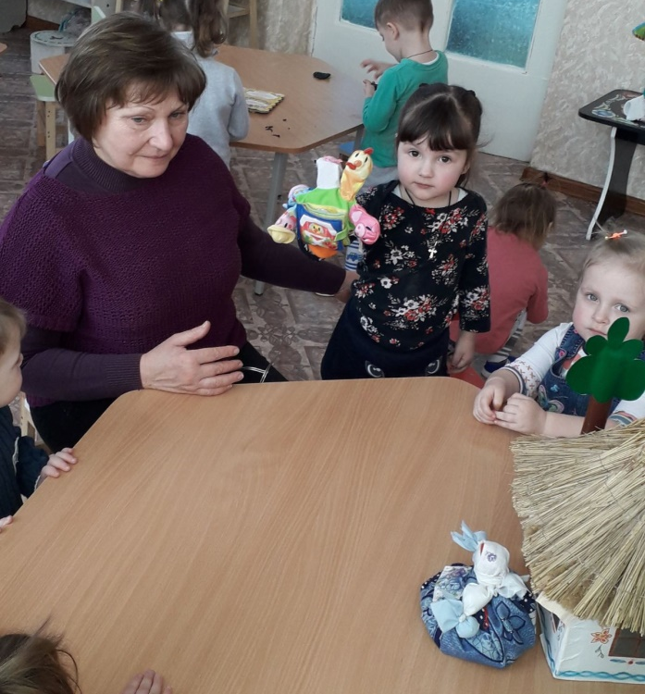
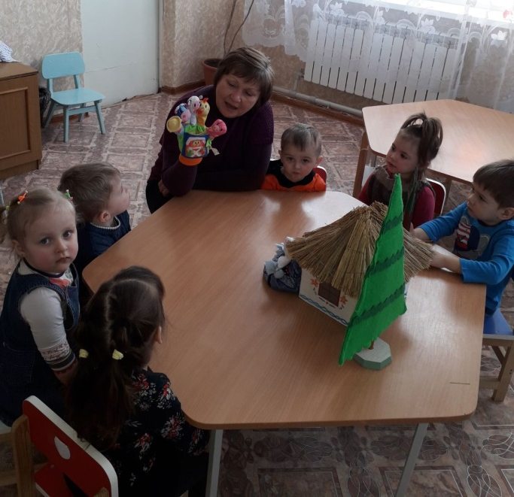
Пальчиковий театр
Форма роботи з казкою, яка супроводжуються показом ляльок, що одягаються на пальці і діють за персонажа, зображення якого на руці. В ході гри дитина рухає одним або двома пальцями, проговорюючи текст. З допомогою цього виду театру можна показати одночасно декілька персонажів. Наприклад, у казках "Ріпка”,
"Вовк і семеро козенят”

Slide 12
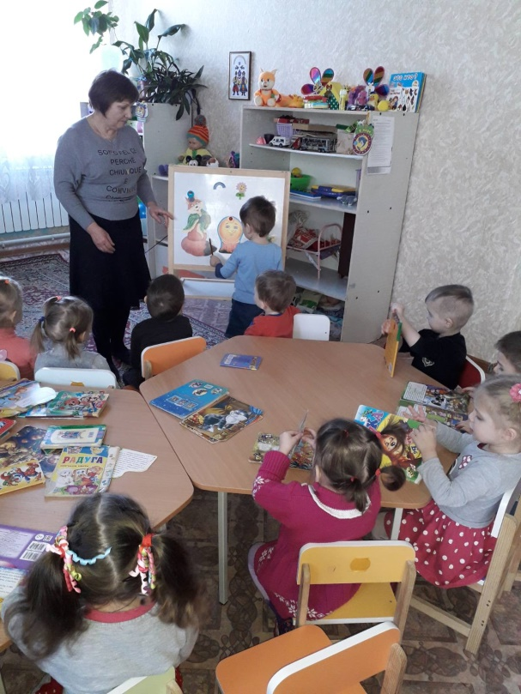
Настільний театр
створює дружню атмосферу;
покращує реакцію, точність і спритність;
вчить планувати і прораховувати рухи заздалегідь.

Slide 13
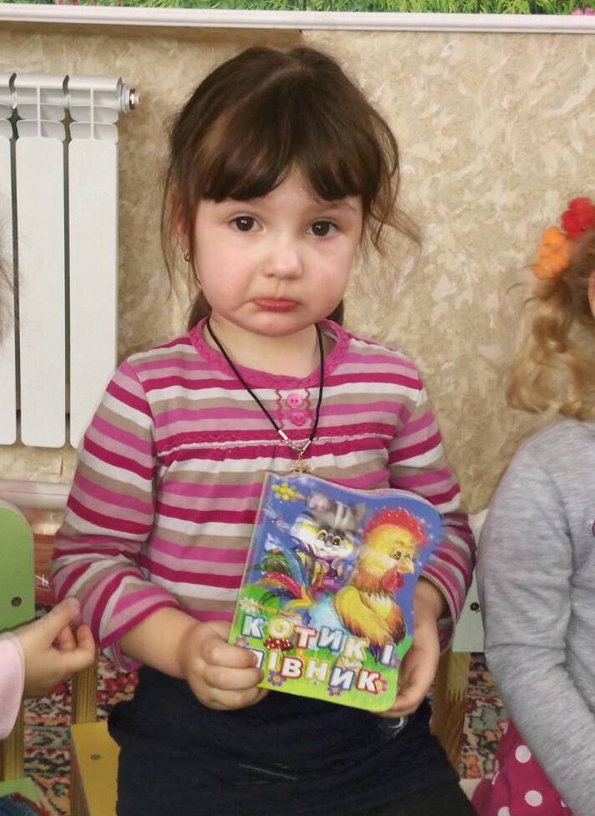
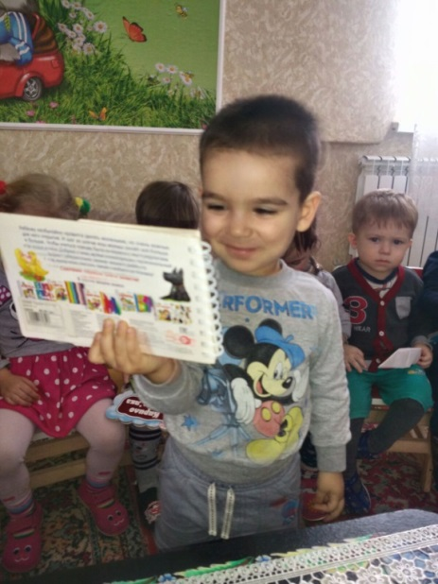
Процес казкотерапії дозволяє дитині
усвідомити та проаналізувати свої проблеми
побачити шляхи їх вирішення

Slide 14
Напрямок роботи-особистісно-орієнтований
Вихованець
поважаю
шаную
оберігаю
розвиваю

Slide 15
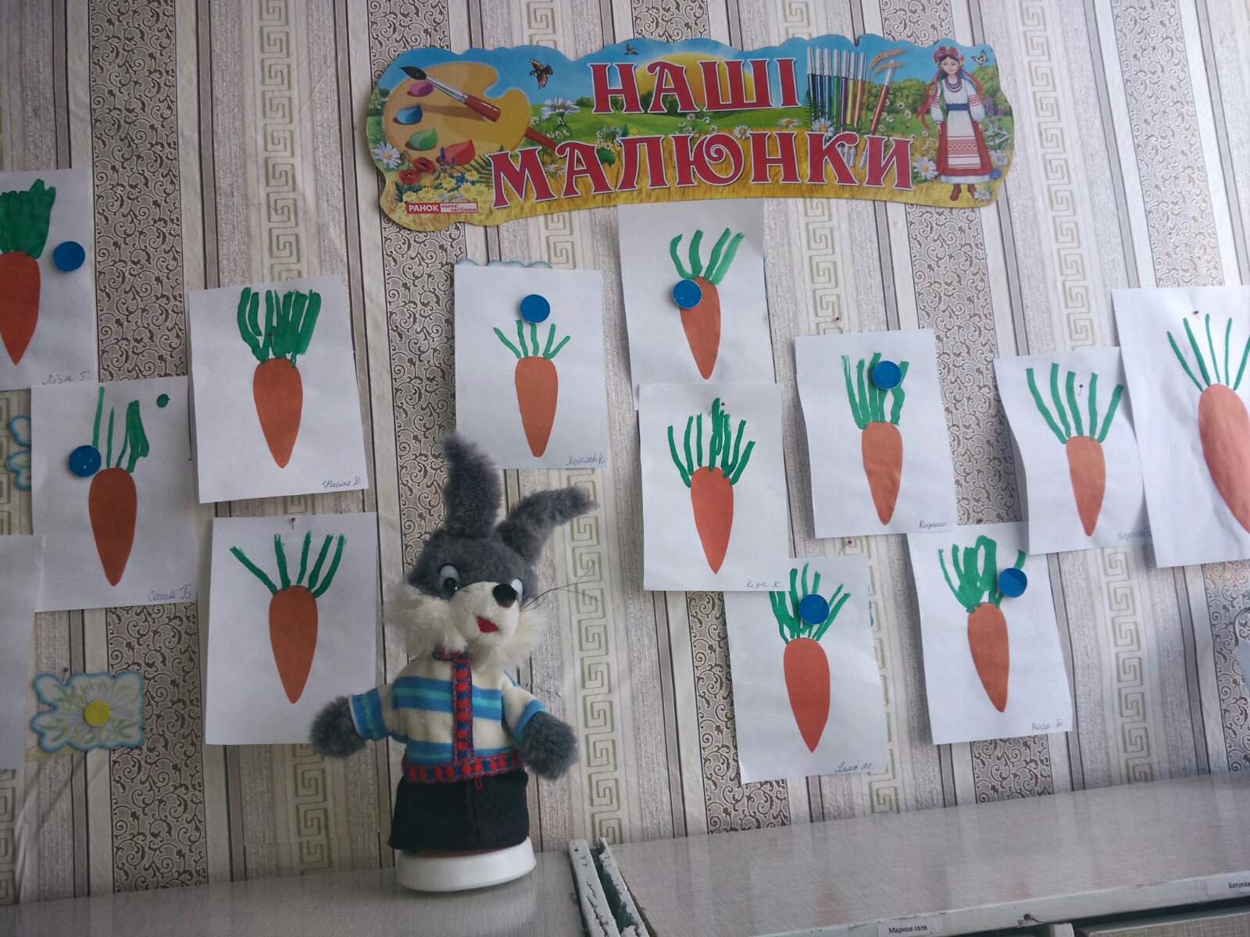
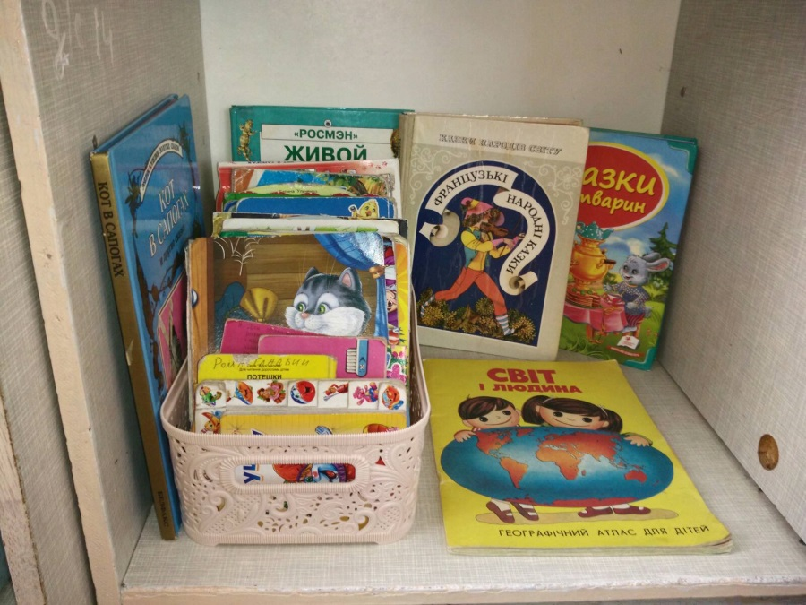
Функціональне предметно-розвивальне середовище

Slide 16
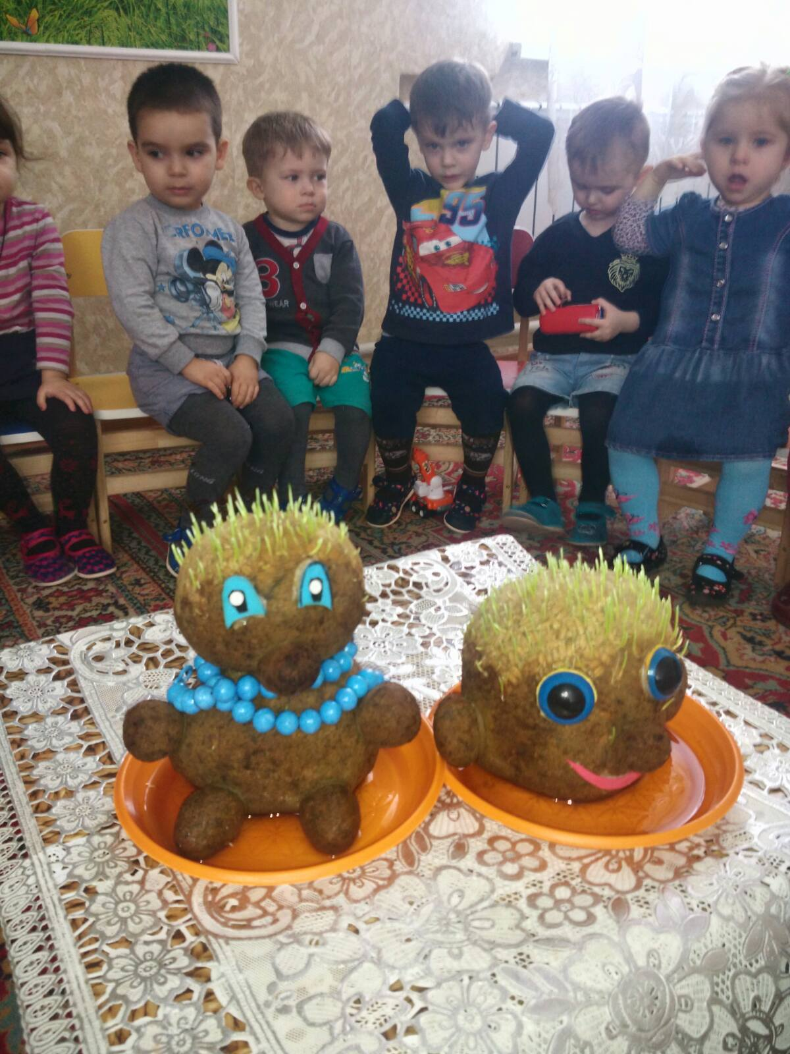
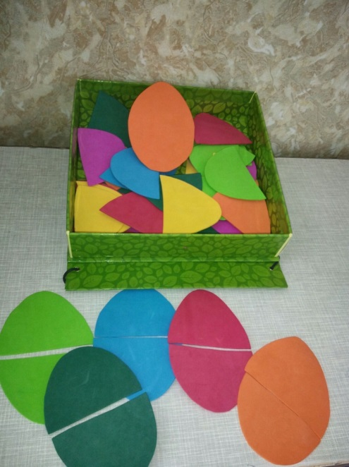
Мої надбання

Slide 17
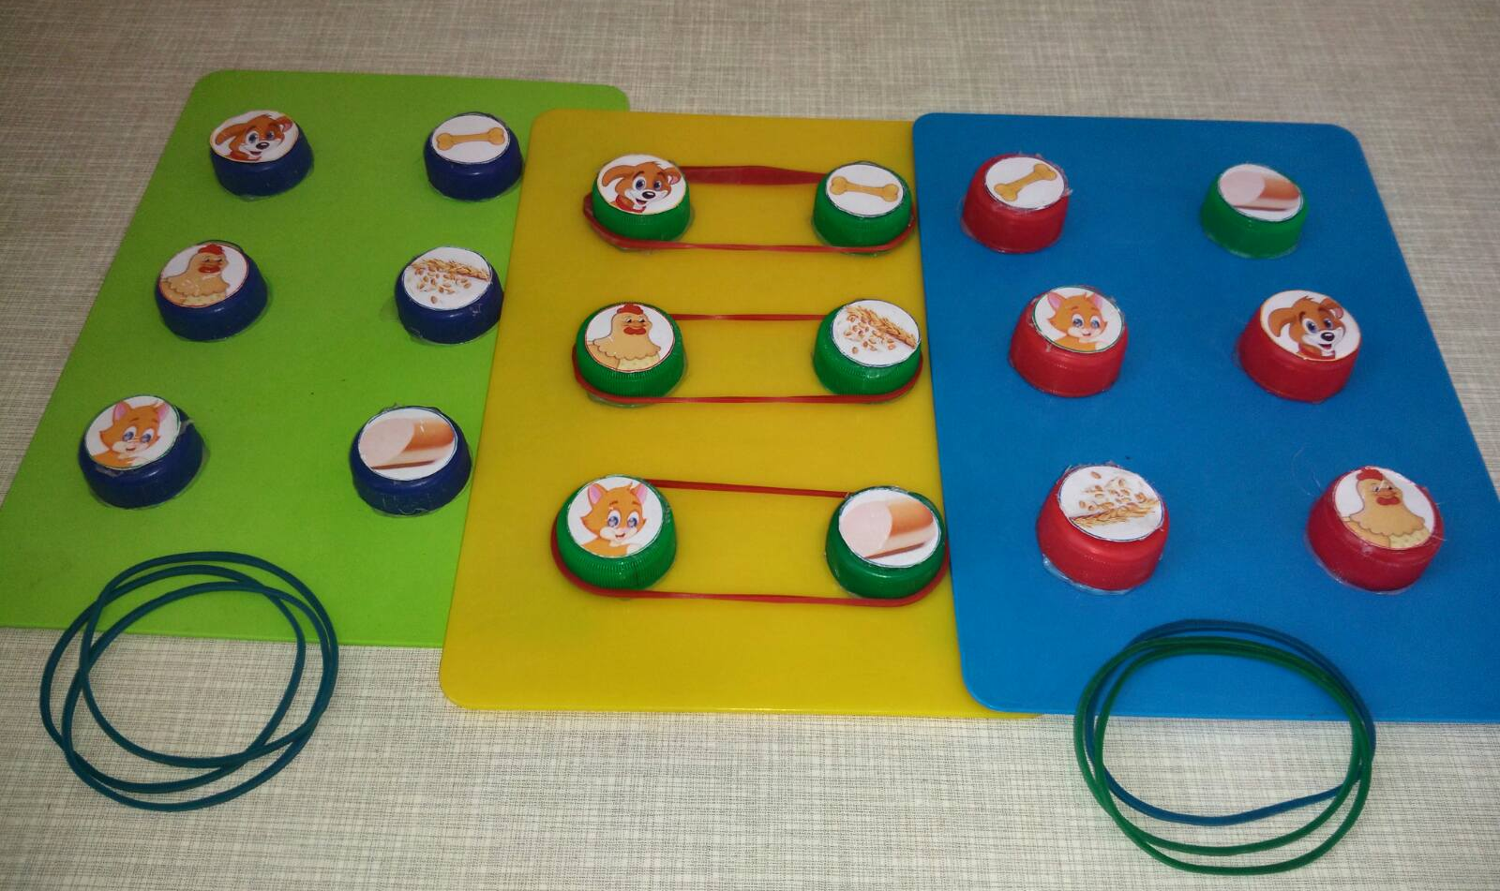
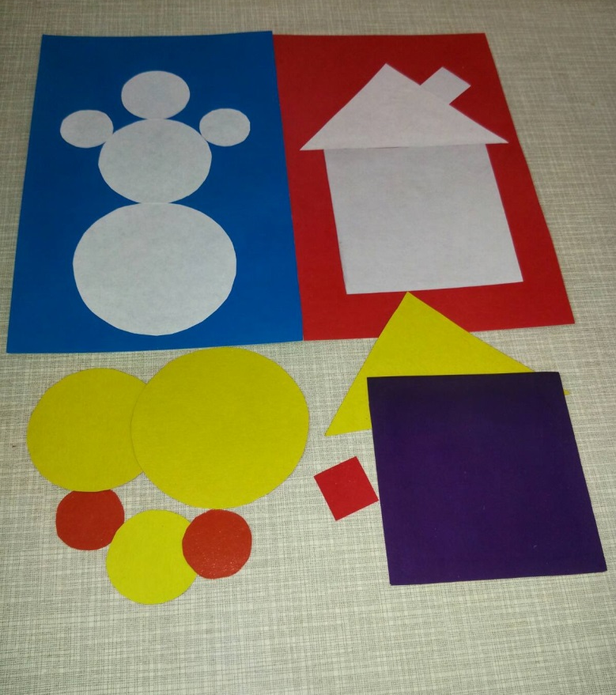
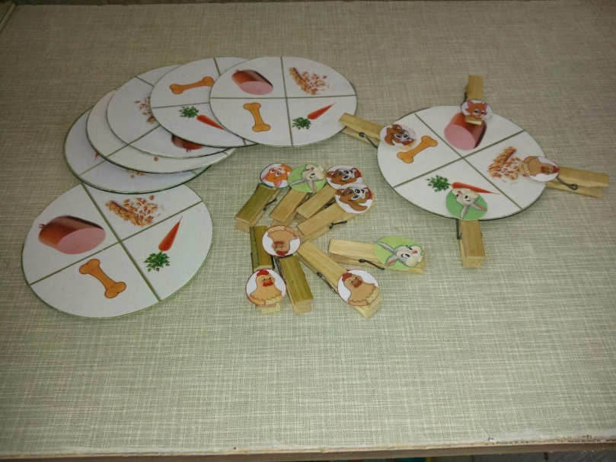
Мої надбання

Slide 18
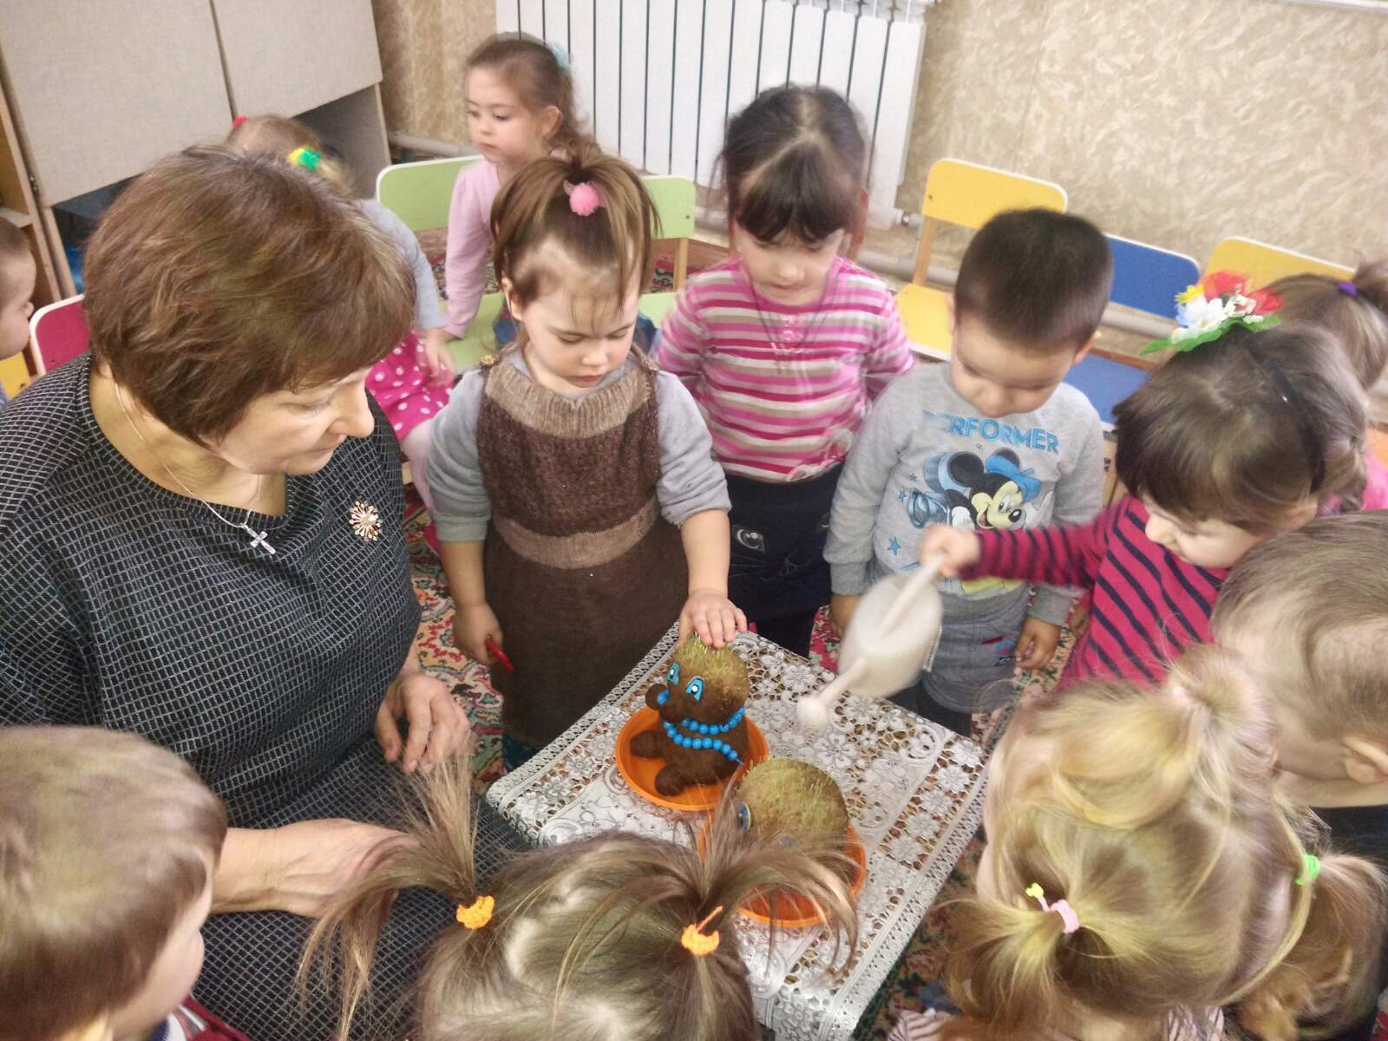
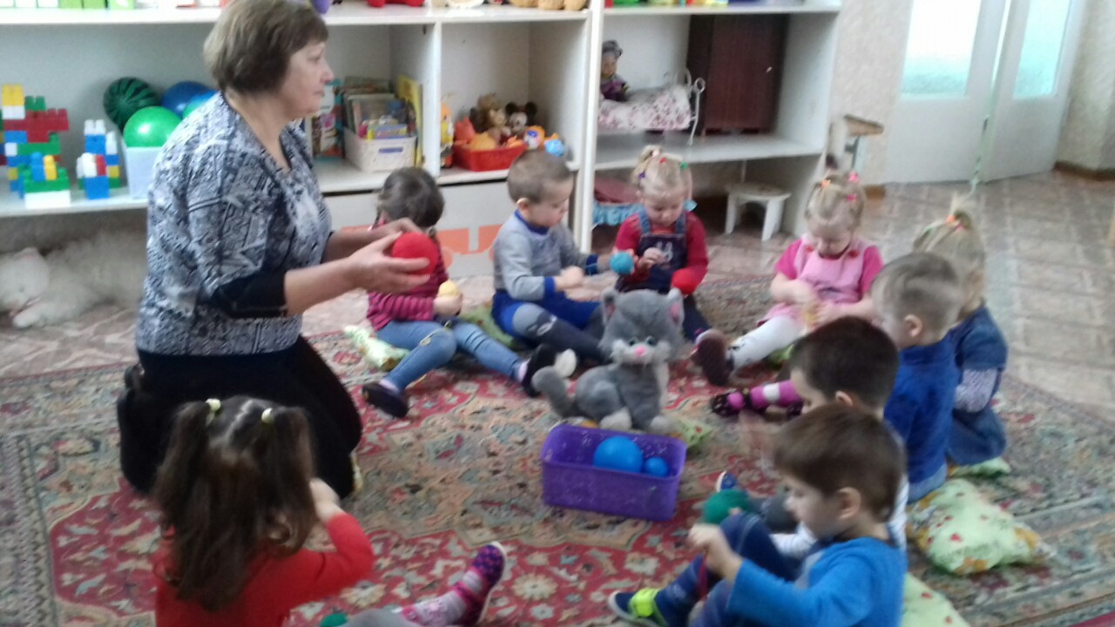
Плани на майбутнє
Сприяти підвищенню
зацікавленості дітей
казкою
Удосконалювати власні
методи роботи над
мовленнєвою творчістю
дітей
Впроваджувати у
навчально-виховний процес
інноваційні методи виховання
Підвищувати свій
професійний рівень і
не зупинятися на досягнутому

Slide 19
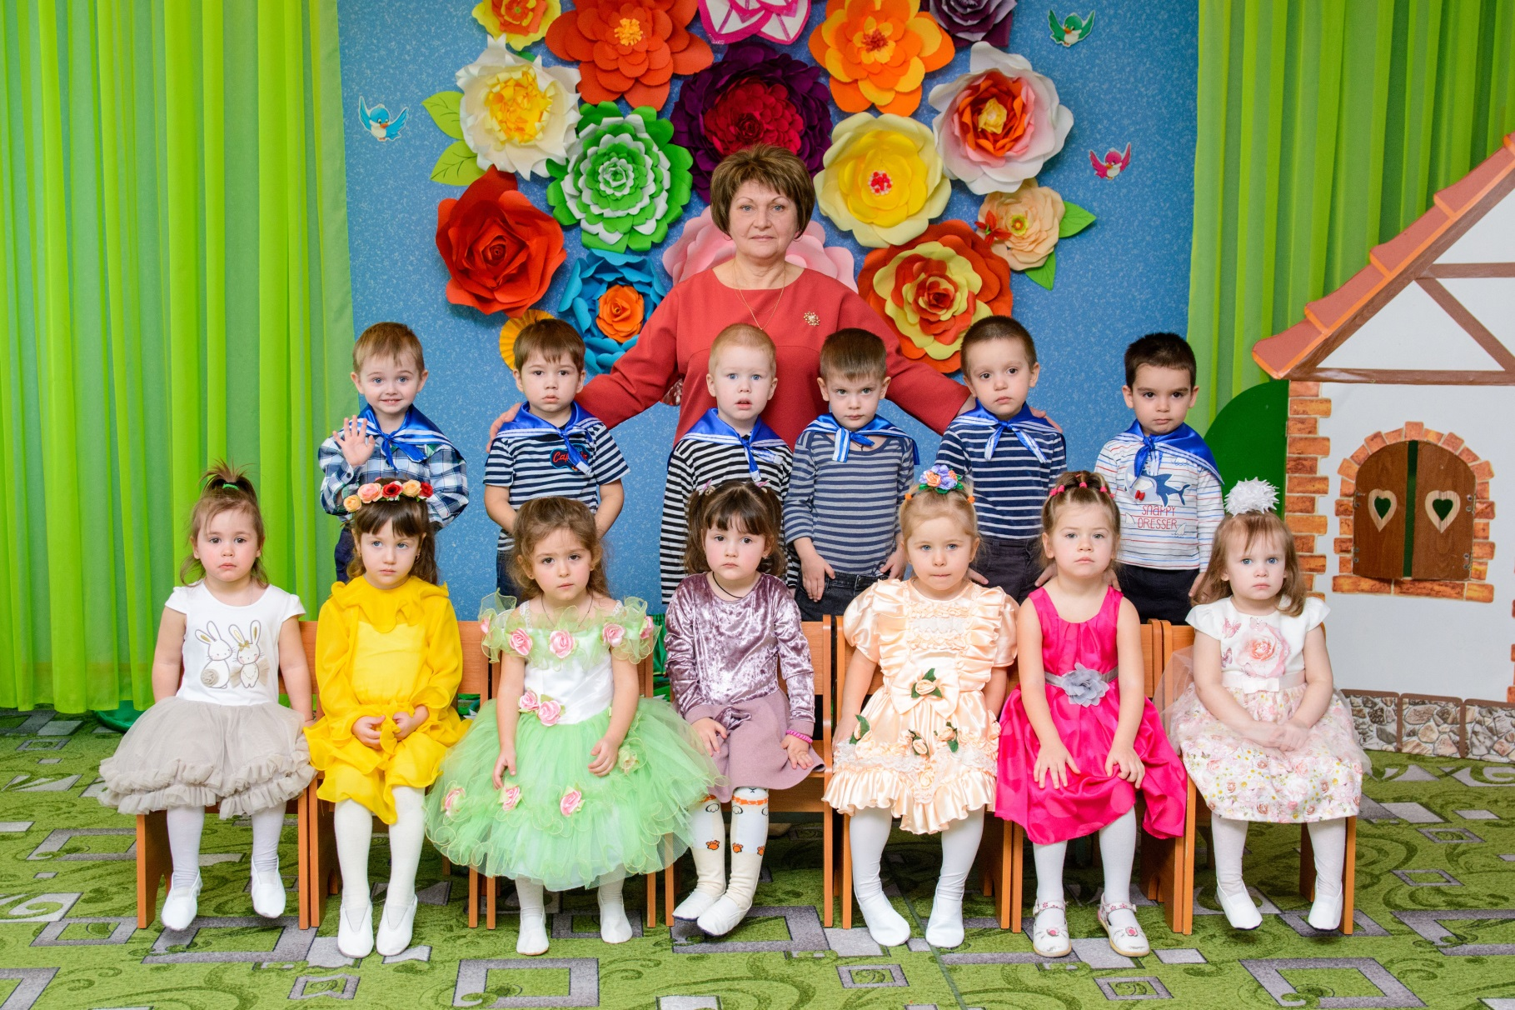
Дякую за увагу!

